Slide 1
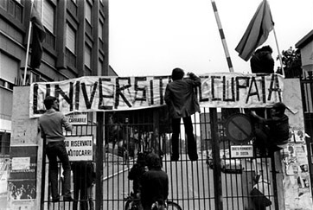
Gli anni dei movimenti
1968-1977
Nel mondo giovanile inizia una diffusa attività di controcultura imperniata sulla critica dei modelli di vita e consumo; nascono gruppi e aggregazioni attorno a riviste come Mondo Beat, Provos. La musica comincia a produrre forme espressive di rottura con la tradizione e di antiautoritarismo
(https://youtu.be/YR5ApYxkU-U?si=6rhfz9hXuBxMceUF)

Slide 2
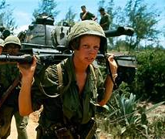
Gli anni dei movimenti
Come secondo punto di inizio dobbiamo considerare il contesto internazionale:
  La rivoluzione cubana e il mito di Che Guevara
  Negli Usa si sviluppa l’opposizione alle truppe in Vietnam con l’occupazione dei Campus e delle Università
  Gli afroamericani danno vita ai movimenti contro il razzismo
  In Giappone gli studenti entrano in lotta contro l’autoritarismo e il classismo di quella società
  La primavera di Praga e l’invasione della Cecoslovacchia
Tutti questi elementi giocano un ruolo anche in Italia dove si scontrano con il ruolo egemone del PCI sulla sinistra.
L’Italia di quegli anni ha vissuto la grande migrazione interna che ha rimescolato la classe operaia e si avvia a non essere più quel paese contadino del dopoguerra.
Nel 68 le forme organizzative assunte dal recupero dell’autonomia operaia rispetto alla CGIL e al PCI si incontrano con le espressioni politicizzate del movimento studentesco
(https://youtu.be/qfZVu0alU0I?si=vpE8zEBhxvcCwDJo)

Slide 3
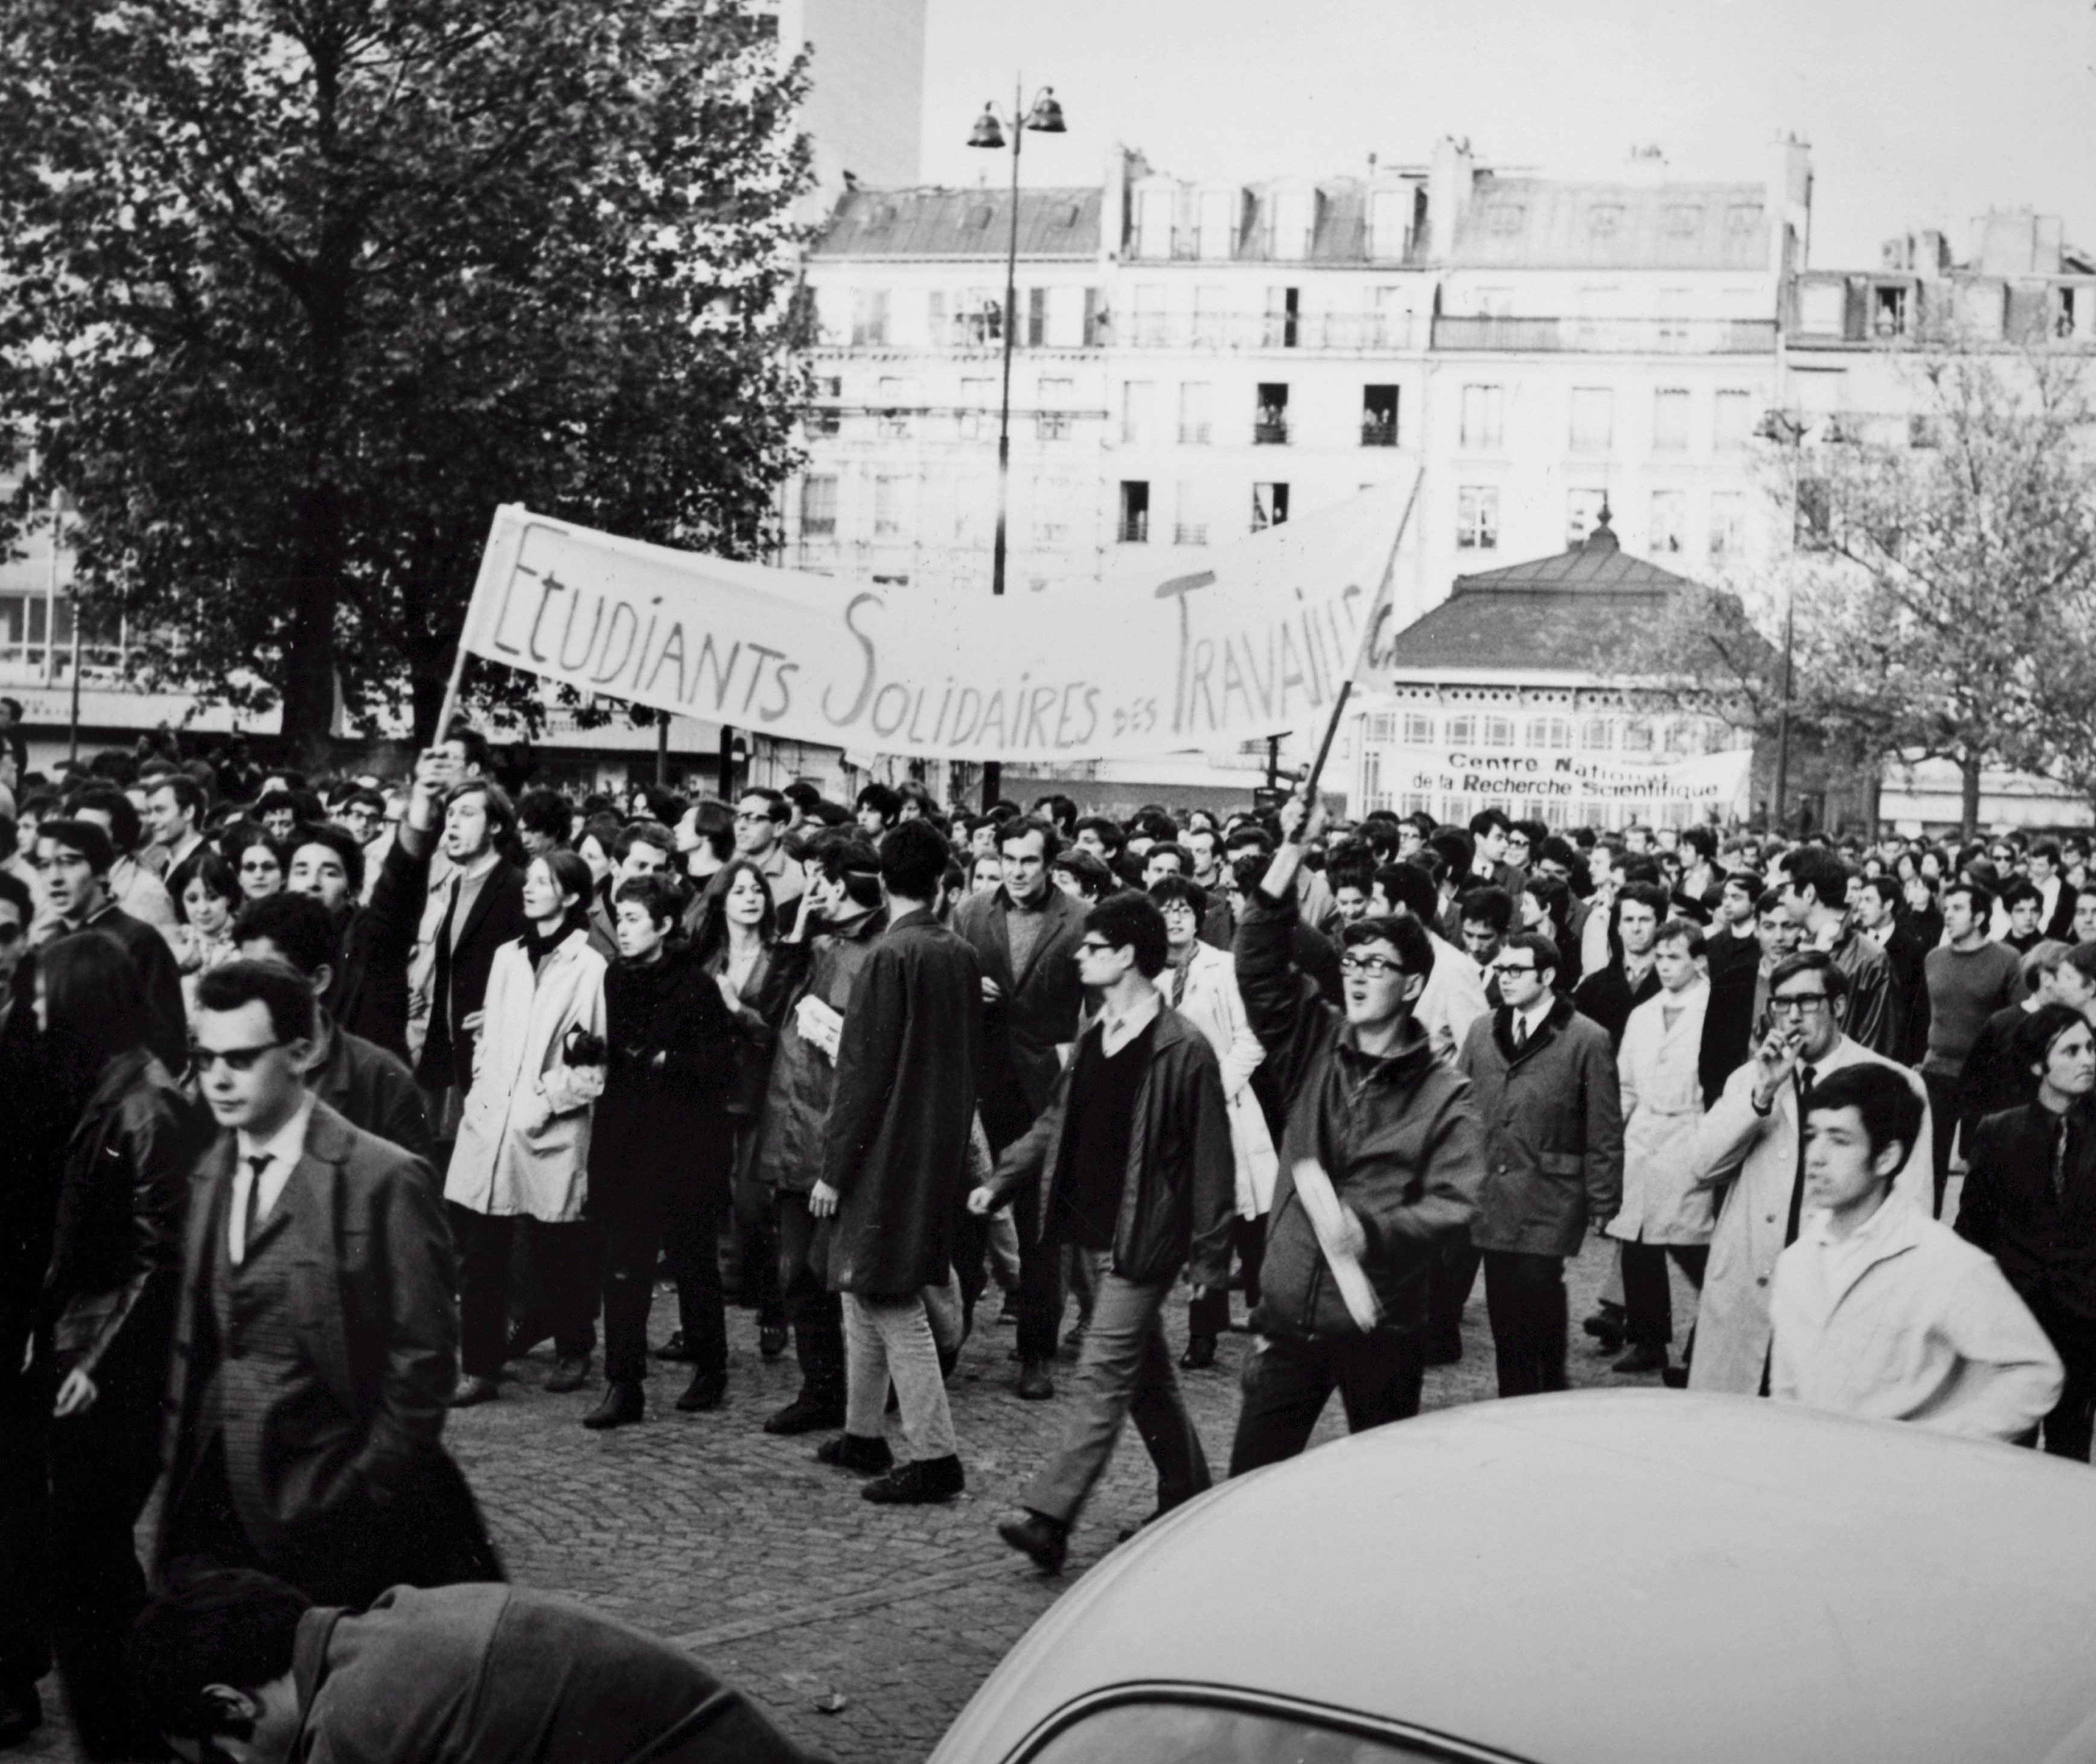
Gli anni dei movimenti: il ‘68
Rivoluzione dei costumi e dei comportamenti, rottura degli schemi della famiglia tradizionale, progressiva massificazione della scuola (sull’onda delle riforme del centro sinistra), università con una radicata tradizione elitaria, sono i punti di aggancio di una rivolta che si trasferisce nel contrasto generazionale e nelle sue espressioni politiche
Repressione
https://www.youtube.com/watch?v=fGpOn0udvXs
https://www.youtube.com/watch?v=gmUUMgfuj9k

Slide 4
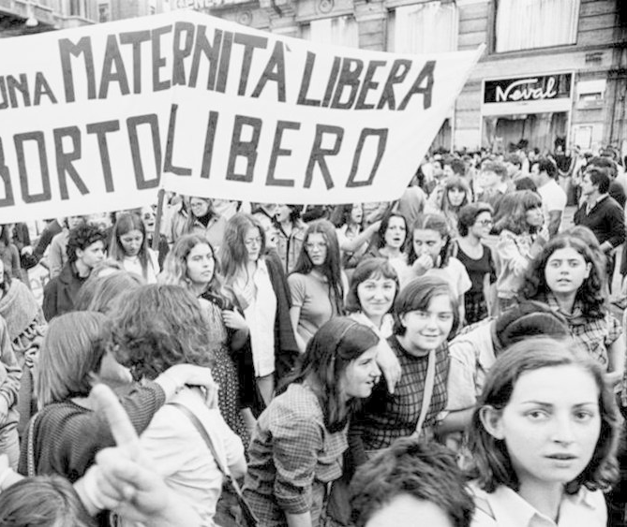
Gli anni dei movimenti: il ‘68
Combinandosi con diversi fattori e dando importanti contributi a:
  Statuto dei lavoratori,
  Divorzio
  aborto
  la nuova legislazione sulla scuola e l'università.
La caratterizzazione giovanile del movimento ha prodotto cambiamenti radicali
  nel costume,
  nella musica
  nel cinema
  nell’abbigliamento
  nei rapporti sociali e interpersonali tra padri e figli
  nel linguaggio

Slide 5
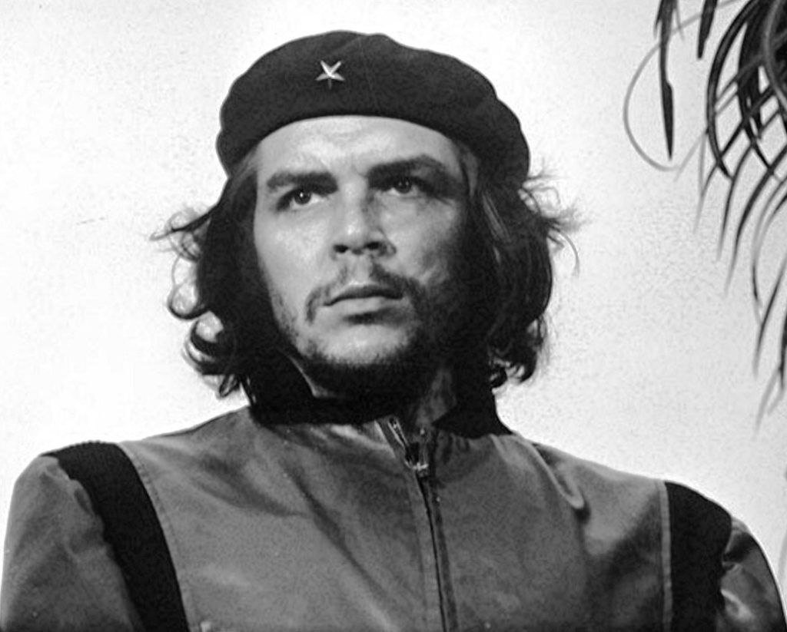
Gli anni dei movimenti: il ‘68
I giovani erano alla ricerca di miti e modelli da cui trarre ispirazione, rifiutando progressivamente la visione del mondo degli adulti, innescando un conflitto generazionale che portò una ventata di verità su rapporti e legami incrostati di ipocrisia e vuota retorica.
I richiami a Marx, Freud, Marcuse costituirono i punti di riferimento.
La ricerca di miti funzionali alle problematiche del momento portò l'interesse per le rivoluzioni, cinese e cubana, verso personaggi come Guevara e verso tutti i movimenti di liberazione dal colonialismo.
https://www.youtube.com/watch?v=0gvQKndyPGY

Slide 6
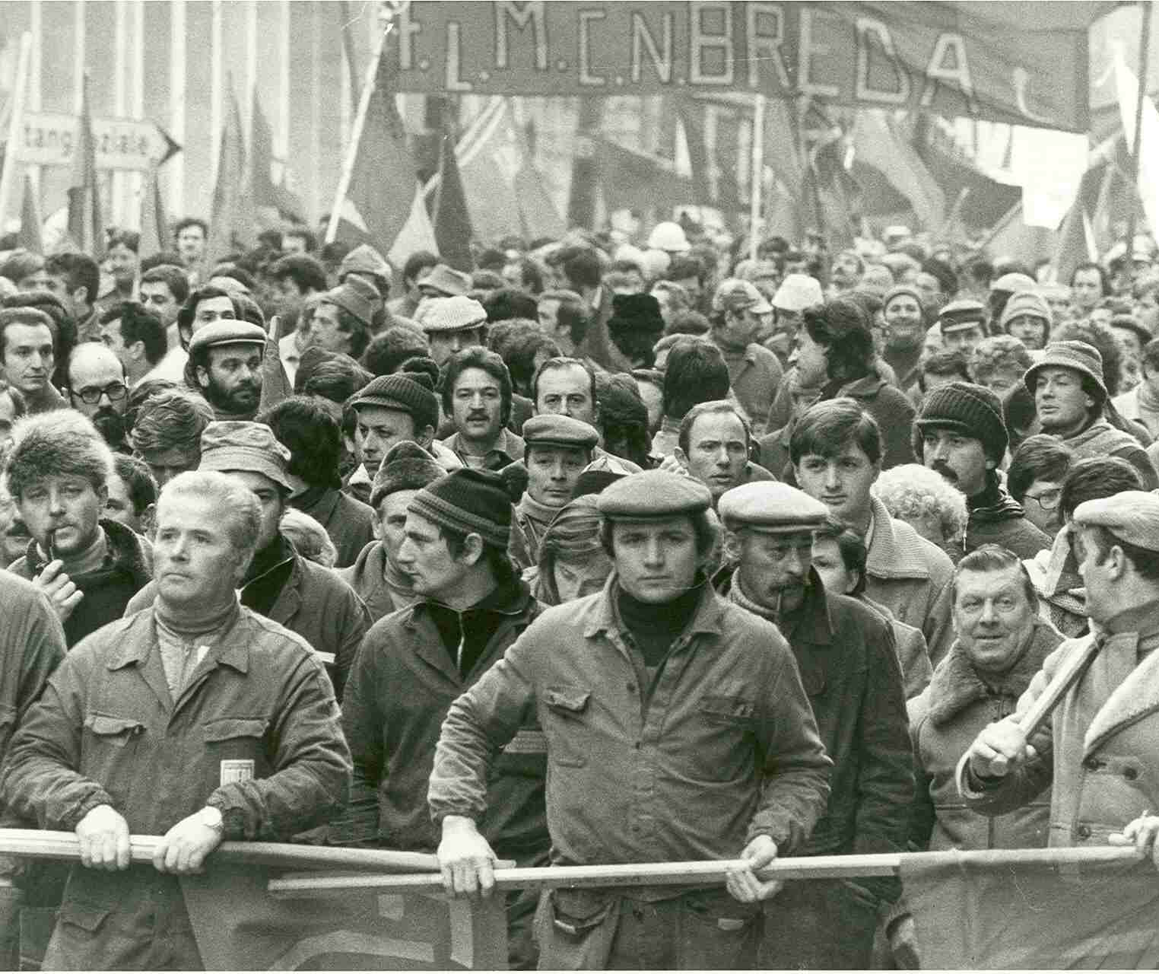
Dal 68 al 77
Fu una lunga stagione (1968-1977) di rivoluzione culturale che ha segnato, in particolare in Italia, una stagione di riforme istituzionali, di conquiste salariali e di qualità del lavoro, di rivalutazione di importanti componenti sociali (le donne, i bambini, i giovani, gli anziani), di profonde mutazioni nella mentalità collettiva e nei rapporti interpersonali.
Si trattò di cambiamenti che hanno modificato il comune sentire e senza i quali le leggi sul divorzio e sull’aborto, e la successiva sconfitta dei relativi referendum abrogativi, avrebbero incontrato ancor più difficoltà per entrare a far parte di una società laica e matura.

Slide 7
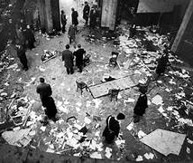
Dal 68 al 77
Nel passaggio fra le due fasi l’interesse per le rivoluzioni si estese fino a comprendere la Resistenza e quelle esperienze geograficamente lontane ma che riportavano al fascismo (Franco in Spagna e Pinochet in Cile) contro il quale si doveva combattere.
Questo è un punto di passaggio molto importante fra i due picchi dei movimenti perché si inserisce nel quadro politico italiano e nella strategia della tensione: il fascismo non è finito e va combattuto.
L’Italia dell’inizio decennio è un paese che vive un secondo tentativo golpista (1970) ma anche 6 stragi tra il 1969 e il 1974 dove la matrice eversiva di destra risulterà sempre più evidente:
  12 dicembre 1969: Strage di piazza Fontana (17 vittime e 88 feriti, oltre Pinelli)
  22 luglio 1970: Strage di Gioia Tauro (6 vittime e 66 feriti)
  31 maggio 1972: Strage di Peteano a Gorizia (3 vittime e 2 feriti)
  17 maggio 1973: Strage della Questura di Milano (4 vittime e circa 40 feriti)
  28 maggio 1974: Strage di Piazza della Loggia (8 vittime e 102 feriti)
  4 agosto 1974: Strage dell'Italicus (Espresso Roma-Brennero, 12 vittime e 105 feriti)

Slide 8
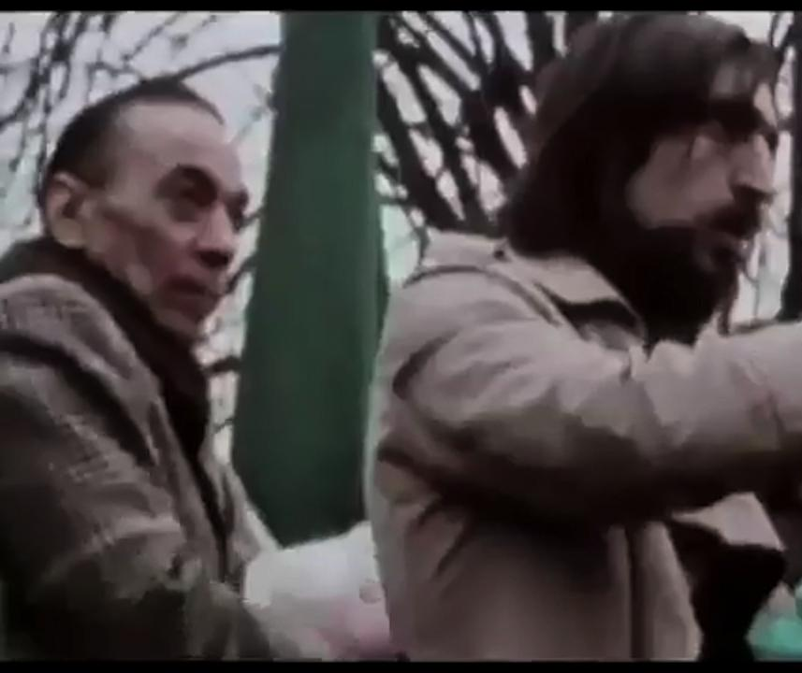
Stragismo
E’ al Nord che si sviluppano le violenze e la maggior parte delle stragi. I movimenti politici che le organizzano hanno nomi e ispiratori, i cosiddetti “cattivi maestri”. Le principali organizzazioni di destra sono state Ordine Nuovo, Avanguardia Nazionale ed il Fronte della gioventù e i loro leader sono stati Giuseppe Rauti, Stefano delle Chiaie e il generale Junio Valerio Borghese.
Nella seconda metà degli anni Settanta i gruppi neofascisti più forti sono Terza posizione e i NAR.
A Milano ci sono i “sanbabilini”, i giovani neofascisti che si radunano nella piazza di san Babila, “imbevuti” di ideologie rivoluzionarie, violenti, fanatici e al centro della cronaca nera locale con pestaggi ed omicidi di nemici “rossi”.
https://www.youtube.com/watch?v=a-IjAS_PLcY

Slide 9
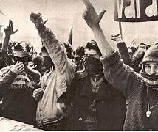
Dal 68 al 77
La violenza politica si diffonde:
  Violenza istituzionale antioperaia e antisociale, come le bombe alla Banca Nazionale dell'Agricoltura di Milano, prima di una serie di numerose stragi che, a causa del coinvolgimento dei servizi segreti, sono state definite "stragi di stato".
  Violenza repressiva delle lotte dei lavoratori, degli studenti, delle donne, cariche spietate dei cortei, morti e feriti sotto le camionette.
  Violenza di piazza
  Violenza terroristica.
Ma con una distinzione fondamentale.
  Nel sessantotto il movimento ebbe molte anime, non tutte in sintonia.
  Non ci fu una escalation dalla violenza di massa verso il terrorismo.
  I due percorsi risultano separati nella massa dei movimenti, salvo eccezioni.

Slide 10
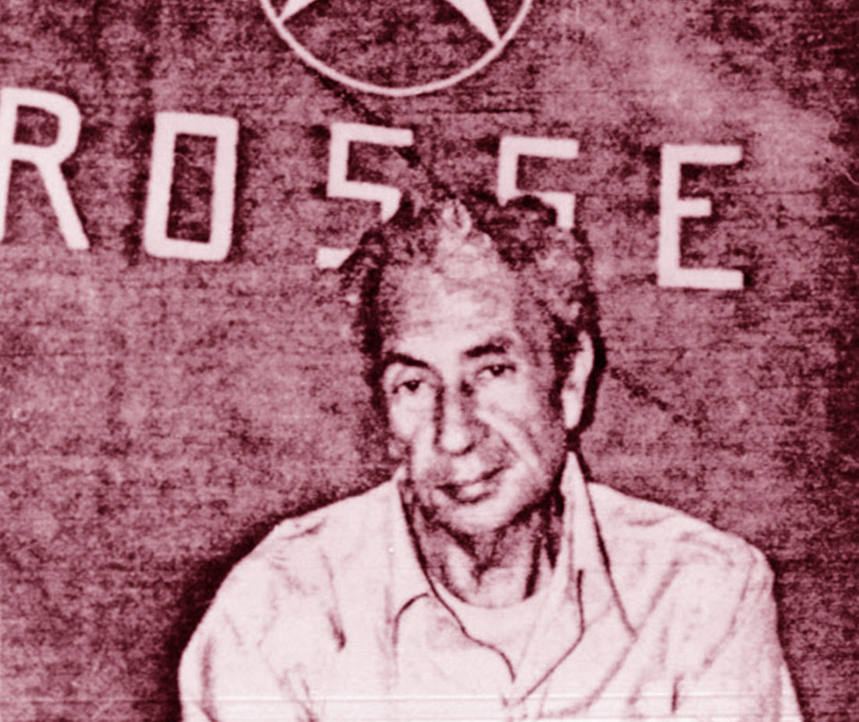
Dal 68 al 77
Nell’autunno 70 (dalla confluenza di vari soggetti provenienti dalla sinistra comunista, dalla facoltà di Sociologia a Trento, da collettivi sparsi in Italia) nascono le BR, trovando un terreno comune nella necessità del passaggio in clandestina come risposta alla repressione montante.
Il loro è il tentativo di affermarsi come avanguardia del processo rivoluzionario secondo loro in atto in Italia.
Queste BR non sono tuttavia quelle degli anni successivi; in questa fase sembrano ancora simili ad altri gruppi che agivano nelle piazze italiane, ben diverse da quelle dell’omicidio dell’operaio comunista e delegato sindacale Guido Rossa (1978) fatto che segna il netto distacco di gran parte dei movimenti giovanili dai gruppi terroristici

Slide 11
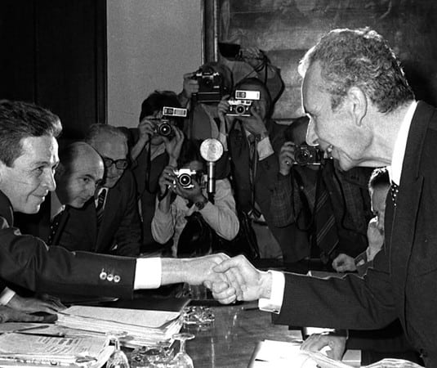
Dal 68 al 77
Nel 1973 il generale Pinochet rovescia il governo delle sinistre uscito vincitore dalle elezioni e i golpisti uccidono il Presidente Salvador Allende.
In parallelo inizia l’operazione Condor ideata e promossa dagli USA in america meridionale con l’instaurazione progressiva di dittature militare in Argentina, Uruguay, Brasile, Bolivia, Perù (oltre il Paraguay che già lo era).
Questa spinta proveniente dagli Usa ha effetti anche in Italia:
  Il clima incombente preme sulle spinte terroristiche
  Berlinguer lancia la politica di compromesso storico per salvaguardare le istituzioni democratiche
Dopo la sconfitta della DC al referendum del 74 e alle elezioni amministrative del 75, e l’avanzata del PCI parallela alla politica di compromesso storico, la strada per i gruppi della sinistra extraparlamentare nati sull’onda del 68 (Lotta continua, Avanguardia Operaia, PDUP ed altri) sembra quella elettorale. Nasce Democrazia Proletaria a sinistra del PCI che raccoglie solo l’1.5% dei voti.
E’ la sconfitta del movimento del 68 (ma non delle sue elite) che nato con caratteristiche libertarie e autorganizzate si era sempre più spostato su posizioni leniniste e gerarchizzate.

Slide 12
Gli anni dei movimenti: il ‘77
A breve distanza di tempo (le prime avvisaglie sono al festival del Parco Lambro a Milano nel 1976) riprende vita un movimento parzialmente diverso da quello del 68.
Circoli giovanili, centri sociali e forme di autonomia operaia sono la cornice all’interno della quale prende vita il ’77
Questo movimento pur mantenendo una continuità con gli anni 60 la sua origine, si caratterizza in modo completamente diverso
  La violenza
  L’antifascismo militante
  L’essere radicalmente alternativo a favore di una rottura sociale
  Il rifiutare ogni forma di delega elettorale e riportare tutto in una dimensione assembleare (tratto originario del 68)

Slide 13
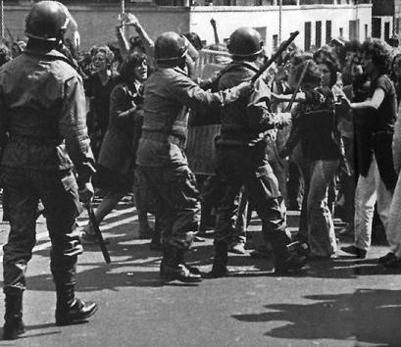
Il femminismo
Inversione tendenza livello di vita:
  “presa di coscienza collettiva”
Crescita dei gruppi femministi
  “il personale è politico”
6 dicembre 1975:
  20.000 in piazza a Roma
Aprile 1976:
  50.000 in piazza per l’aborto
  https://youtu.be/4hp8H07ofns?si=GzHM3mILQEJ0fLnD

Slide 14
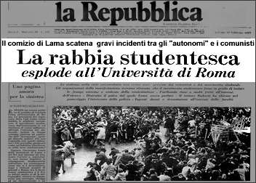
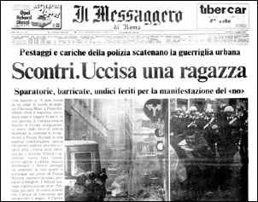
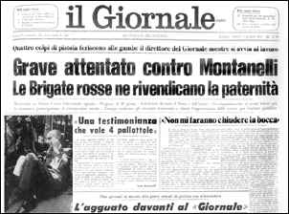
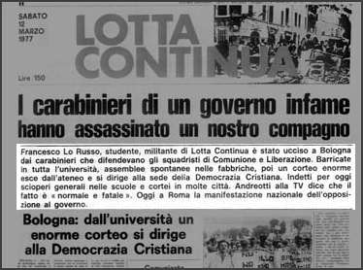
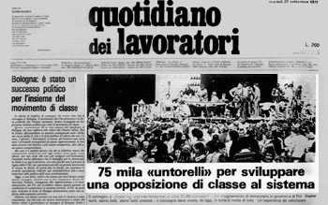

Slide 15
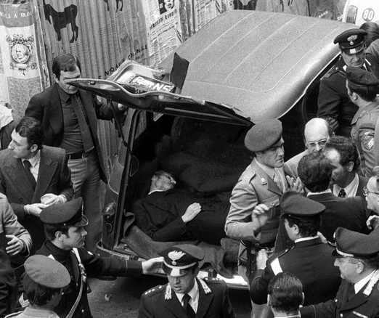
Dal 77 al 79
L’omicidio di Guido Rossa (gennaio 1979) segnò la definitiva e insanabile frattura tra il mondo operaio e del lavoro con il terrorismo che – di fronte al suo isolamento – innalzò ancora di più il tiro giungendo al rapimento e uccisione di Aldo Moro, preceduto e seguito da uno stillicidio di ferimenti, uccisioni di magistrati, giornalisti, professori.
Una spinta che portò a vedere una continuità tra movimenti sociali e terrorismo rosso.
Con l’operazione del 7 aprile 1979 contro coloro che erano ritenuti i dirigenti del movimento del ’77 (Toni Negri, Oreste Scalzone, Franco Piperno per citare i più noti) quel che resta del movimento viene liquidato.
Il rapimento e l’uccisione di Aldo Moro: il «funerale della Repubblica»
https://www.youtube.com/watch?v=LqGljIEXkEE

